Slide 1
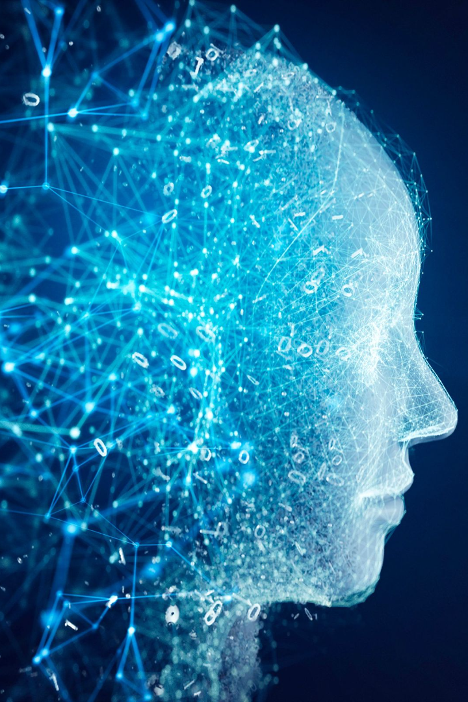
ШТУЧНИЙ ІНТЕЛЕКТ: ПЕРЕВАГИ ТА НЕДОЛІКИ. ОСОБЛИВОСТІ ВИКОРИСТАННЯ В ОСВІТІ
Левченко Олександр. 06-141.
Медичний факультет

Slide 2




Що таке штучний інтелект?

Slide 3
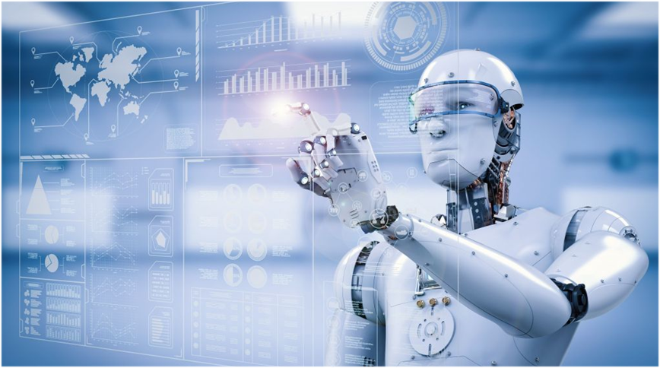
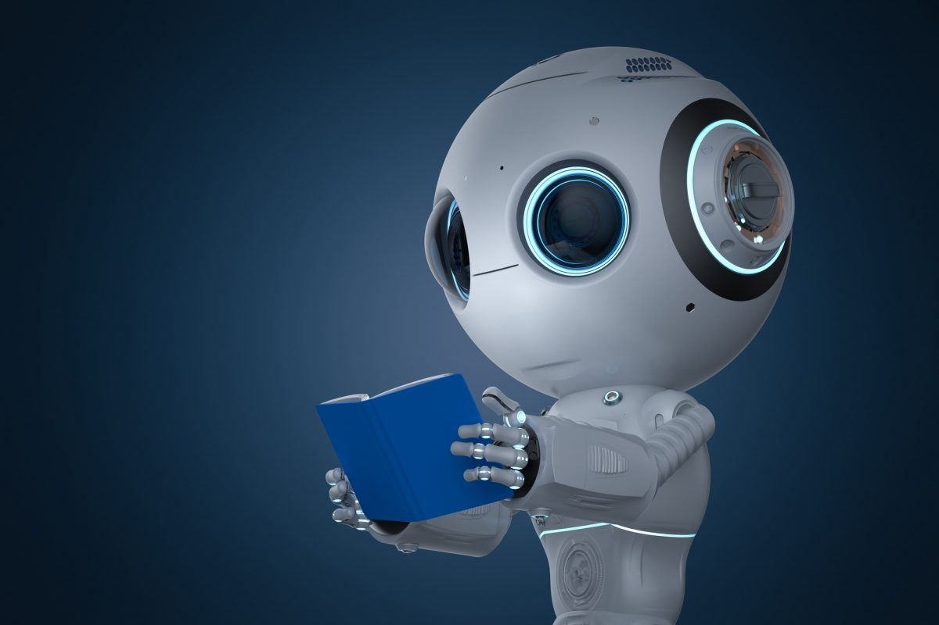
Які є штучні інтелекти?
HeyGen – переозвучка відео різними мовами
Synthesia AI – створення віртуальних аватарів
Chat GPT – классика штучного інтелекту
Mindjourney – генерація вражаючих AI зображень
Otter AI – ШІ асистент для онлайн-конференцій
Gemini (Bard) – чат-бот зі штучним інтелектом від Google
Та інші

Slide 4
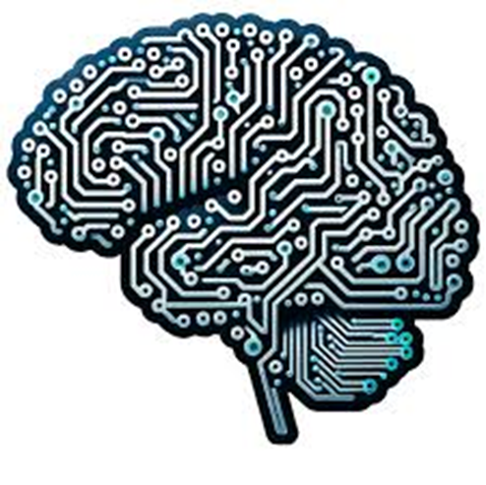
Більш конкретно, ШІ використовуються для медичної діагностики, електронної комерції, дистанційного керування роботами та дистанційного зондування Землі. ШІ використовується для розробки та розвитку численних галузей, включаючи фінансування, охорону здоров'я, освіту, транспорт та інші.
Прикладів досить багато. Наприклад, стартап ComplyAdvantage — це провідне джерело даних про ризики фінансових злочинів і технологій їх виявлення.
Яка сфера найбільш активно використовує штучний інтелект?

Slide 5
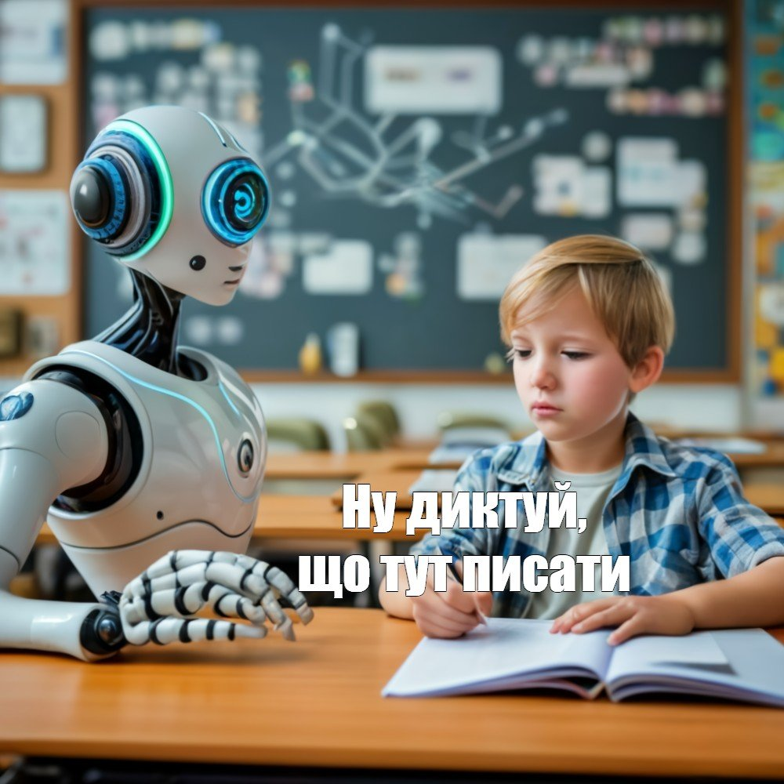
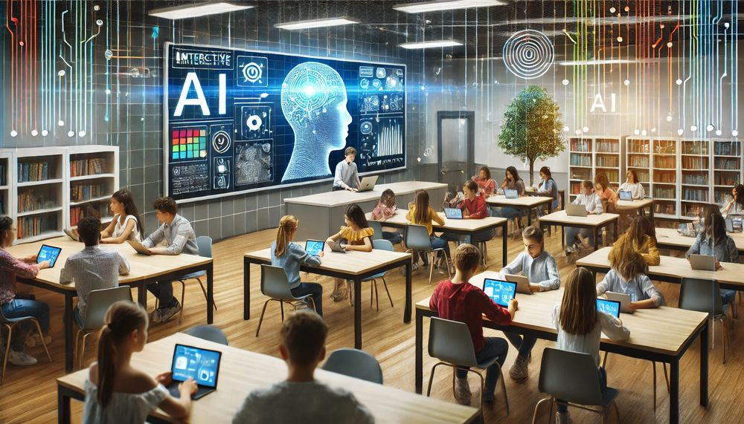
Використання штучного інтелекту в роботі вчителя

Slide 6
Що таке штучний інтелект
Ключові функції
Методи навчання
Штучний інтелект здатний до опрацювання інформації, навчання від даного прикладу, розуміння його контексту та прийняття рішень.
Машинне навчання, глибоке навчання та кластеризація даних — це основні методи навчання для систем штучного інтелекту.
Застосування
Випередження
Застосування штучного інтелекту можна знайти в освіті, медицині, фінансах, виробництві та бізнесі.
Очікується, що у майбутньому штучний інтелект здатний суттєво змінити наш спосіб життя та роботи.

Slide 7
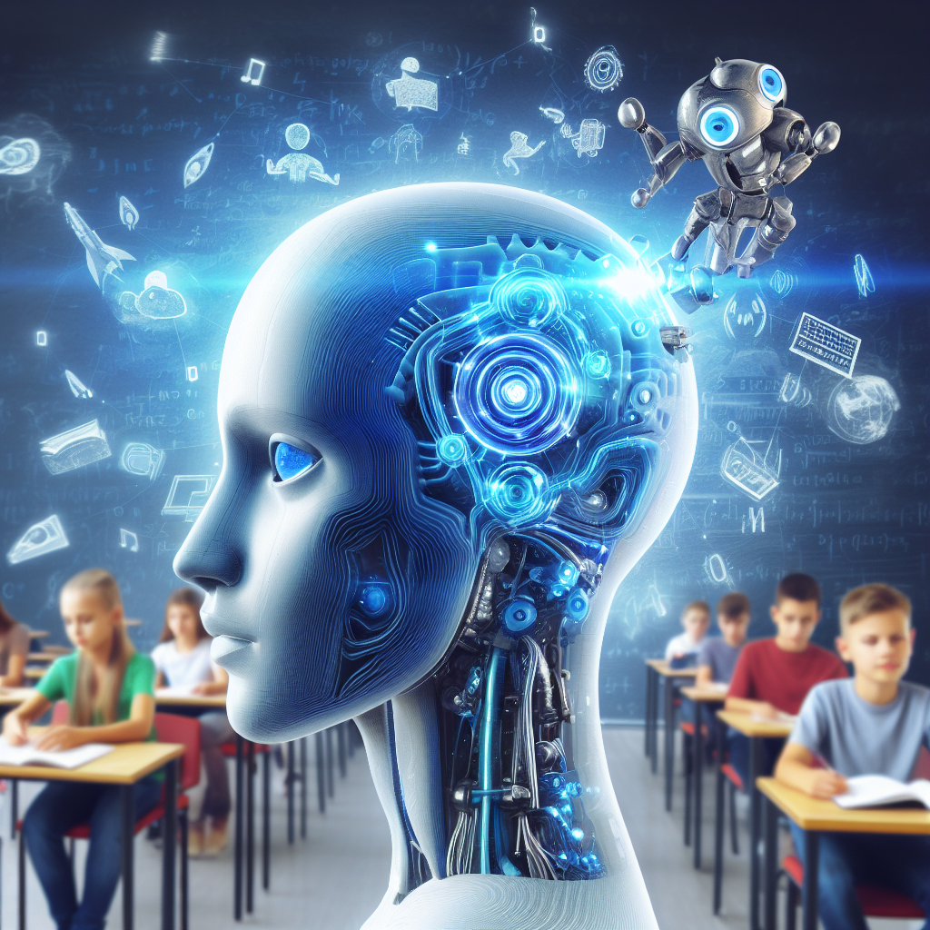
Штучний інтелект в освіті
1
Оптимізація процесу навчання
Штучний інтелект може допомогти вчителю виконувати рутинні задачі та зосередитись на індивідуальному підході до кожного учня.
2
Персоналізація навчального процесу
Штучний інтелект здатний працювати з великою кількістю даних для створення спеціалізованого курсу навчання для кожного учня.
3
Моніторинг навчання
Штучний інтелект допомогає вчителям більш ефективно моніторити успішність та прогрес учнів, щоб дати їм індивідуальний план дій для поліпшення.

Slide 8


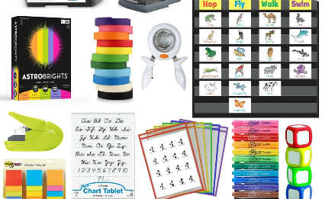
Переваги використання штучного інтелекту в роботі вчителя
Ефективність
Поліпшення навчання
Автоматизація завдань
Штучний інтелект допомагає вчителю працювати зі значно більшою кількістю даних, щоб знайти ефективніші рішення.
Використання штучного інтелекту може збільшити рівень залученості, зацікавлення та результативності учнів в навчальному процесі.
Штучний інтелект може автоматизувати багато рутинних завдань, таких як моніторинг успішності та оцінювання, щоб вчителі могли зосередитись на важливіших аспектах роботи.

Slide 9
Приклади використання штучного інтелекту в навчальному процесі
1
Індивідуальні плани навчання
2
Моніторинг успішності
Оцінка особистих навичок учнів та запропонування персоналізованого курсу навчання.
Автоматична оцінка успішності та відображення рейтингу для вчителів.
3
Різноманітність в науці
4
Студентський центр
Автоматичне створення тестів, презентацій, зображень, що дозволяє залучити додаткові відомості про певну тему.
Платформа для студентів, яка надає їм можливість моніторити свої успіхи, спілкуватись зі своїми викладачами та іншими студентами.

Slide 10
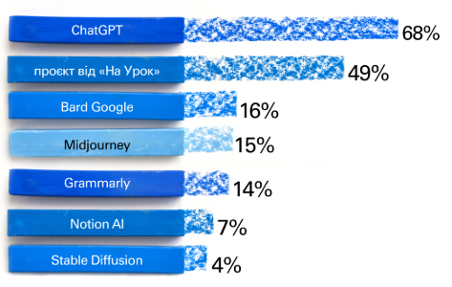
Інструменти ШІ, які використовують вчителі

Slide 11

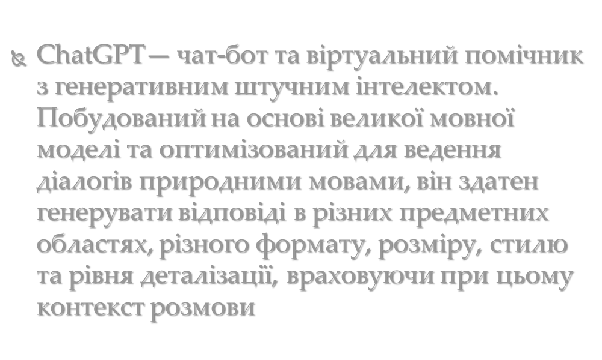
Що таке ChatGPT?

Slide 12
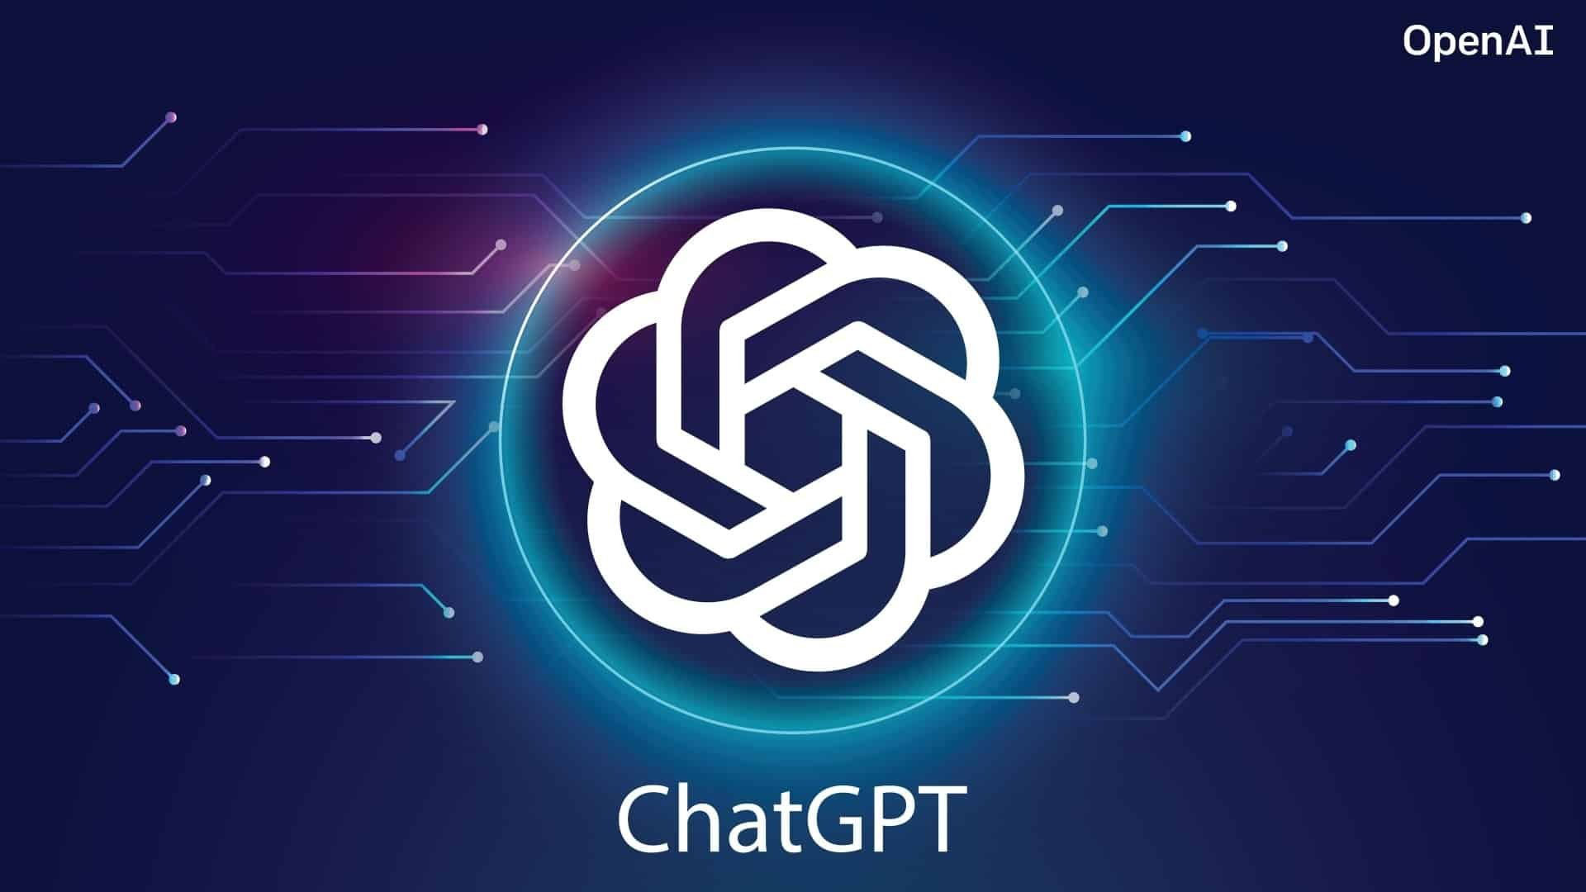
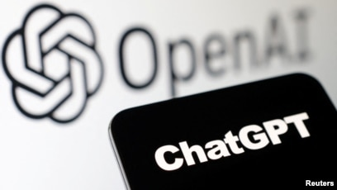
Яка користь ChatGPT?
ПЕРЕВАГИ:
Отримання інформації: Ви можете швидко отримати відповіді на запитання з різних тем, від науки та технологій до культури та історії.
Підтримка навчання: Чат GPT може допомогти з поясненням складних концепцій, допомогти вивчати нові мови або допомогти з домашніми завданнями.
Творчі завдання: Створення текстів, історій, віршів, сценаріїв або навіть коду для програмістів.
Підтримка комунікації: Використовувати ChatGPT можна для розвитку ідеї в обговоренні, написання електронних листів, підготовки доповідей, виступів або навіть листівок.
Мотивація та поради: Якщо ви потребуєте підтримки або мотивації, чат може бути хорошим джерелом позитивного підштовхування або ідей для вирішення проблем.
Простота та доступність: Можливість мати швидкий доступ до знань і допомоги без необхідності шукати в Інтернеті або звертатися до фахівців.

Slide 13
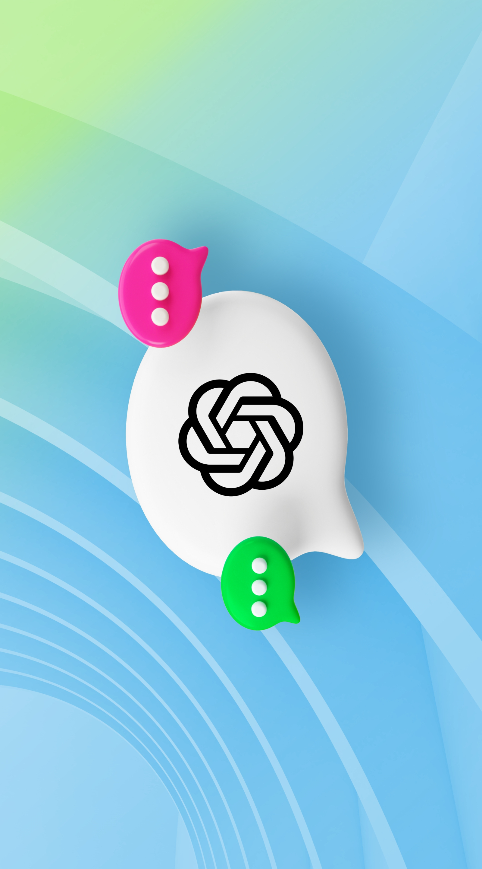
Які недоліки ChatGPT?
Неправильна інформація: ChatGPT може інколи надавати неточну або застарілу інформаціюЗалежність від технології: Зловживання чатами або автоматизованими системами може призвести до зниження критичного мислення або здатності самостійно вирішувати проблеми.
Порушення конфіденційності: Якщо користувачі діляться чутливою інформацією під час спілкування з чат-ботом, це може створювати ризики для їхньої конфіденційності.
Погіршення соціальних навичок: Часте спілкування з чат-ботами замість з іншими людьми може призвести до зниження навичок міжособистісної комунікації та соціальної взаємодії.
Зловживання або маніпуляції: ChatGPT може бути використаний для створення маніпуляційних текстів або створення контенту, який намагається маніпулювати думками або емоціями інших людей.
Шкідливий контент: І хоча ChatGPT розроблений для того, щоб уникати створення шкідливого контенту, іноді його може використовувати для створення неприязного, агресивного або неприязного тексту.

Slide 14
Загалом, ChatGPT – універсальний помічник
• ШІ як опонент. Учні повідомляють ChatGPT тему дискусії та вводять підказки щодо її структури. Далі школярі можуть поспілкуватись з ШІ на задану тему, при цьому він виступатиме опонентом у розмові. Це хороший спосіб підготуватися до дискусії чи дебатів на уроці.
• ШІ-наставник. Запропонуйте учням застосувати ChatGPT у груповій роботі. Вони можуть використовувати його для виконання спільних завдань та проєктів. ШІ допоможе школярам разом досліджувати та розв’язувати проблеми.
• ШІ як персональний тьютор. Вчителі надають ChatGPT необхідну інформацію, наприклад, результати тестів. А він своєю чергою дає учням персоналізований зворотний зв’язок щодо їхнього прогресу в навчанні.
• Допомога у вивченні мови. ChatGPT може запропонувати навчальні ігри, допоможе досліджувати та інтерпретувати інформацію при вивченні іноземної мови.

Slide 15
ChatGPT – універсальний помічник
• Підтримка протягом навчання. Учні пояснюють ChatGPT свій поточний рівень розуміння та просять допомогти у подальшому вивченні матеріалу або поглибити свої знання з певної теми. ШІ може запропонувати різні ігри, вправи та інші завдання, щоб покращити знання та навички.
• Допомога в оцінюванні. Учні спілкуються з ChatGPT на визначену навчальну тему. Наприклад, вивчений розділ з певного предмета. А потім просять оцінити рівень їхніх знань.
• ШІ-асистент учителя. Педагоги можуть використовувати ChatGPT для розробки навчального контенту. Наприклад, він згенерує запитання для обговорення, теми творів, вправи. Також ШІ може дати поради, як допомогти учням при вивченні певної навчальної теми.
• Допомога освітянам з програмою. Педагоги можуть звернутись до ChatGPT для оновлення навчальної програми. Він запропонує нові рубрики для оцінювання, ідеї для покращення програми, наприклад, як зробити її більш доступною для учнів.

Slide 16
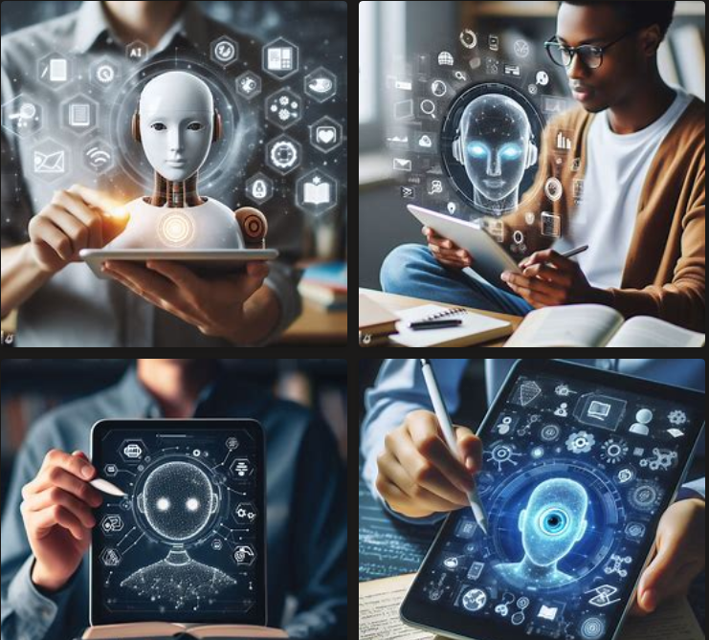
Ресурси для створення та редагування зображень
https://deepai.org/
https://paintbytext.chat/
https://designer.microsoft.com/
https://ideogram.ai/
https://www.bing.com/images/create

Slide 17
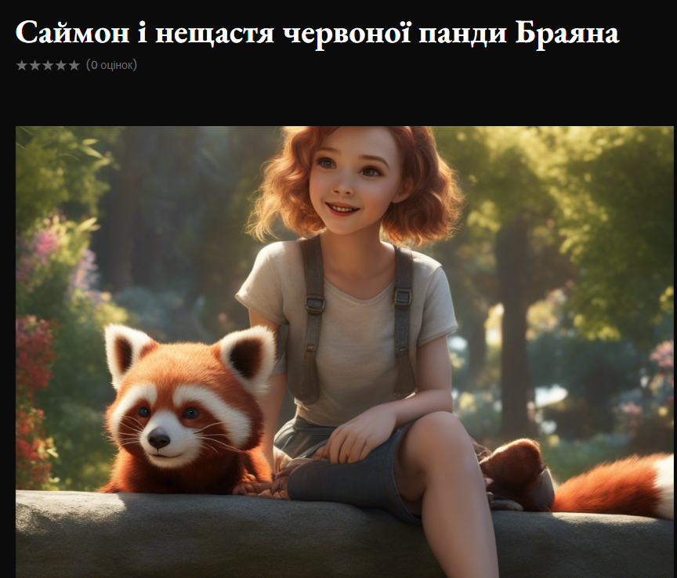
Ресурси для створення історій
https://www.bedtimestory.ai/
https://makemytale.com/
https://books.google.com/talktobooks/

Slide 18
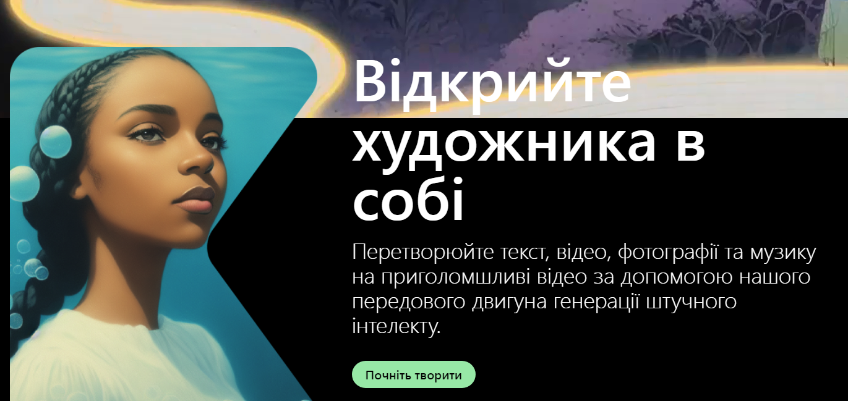
Ресурси для створення анімації, відео та музики
https://kaiber.ai/
https://pictory.ai/
https://mubert.com/

Slide 19
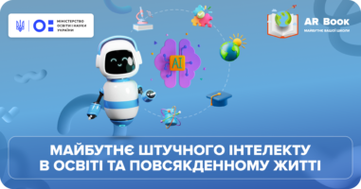
Ресурси для створення презентацій
https://tome.app/
https://wepik.com/ai-presentations#rs=menu
https://gamma.app/?lng=en

Slide 20
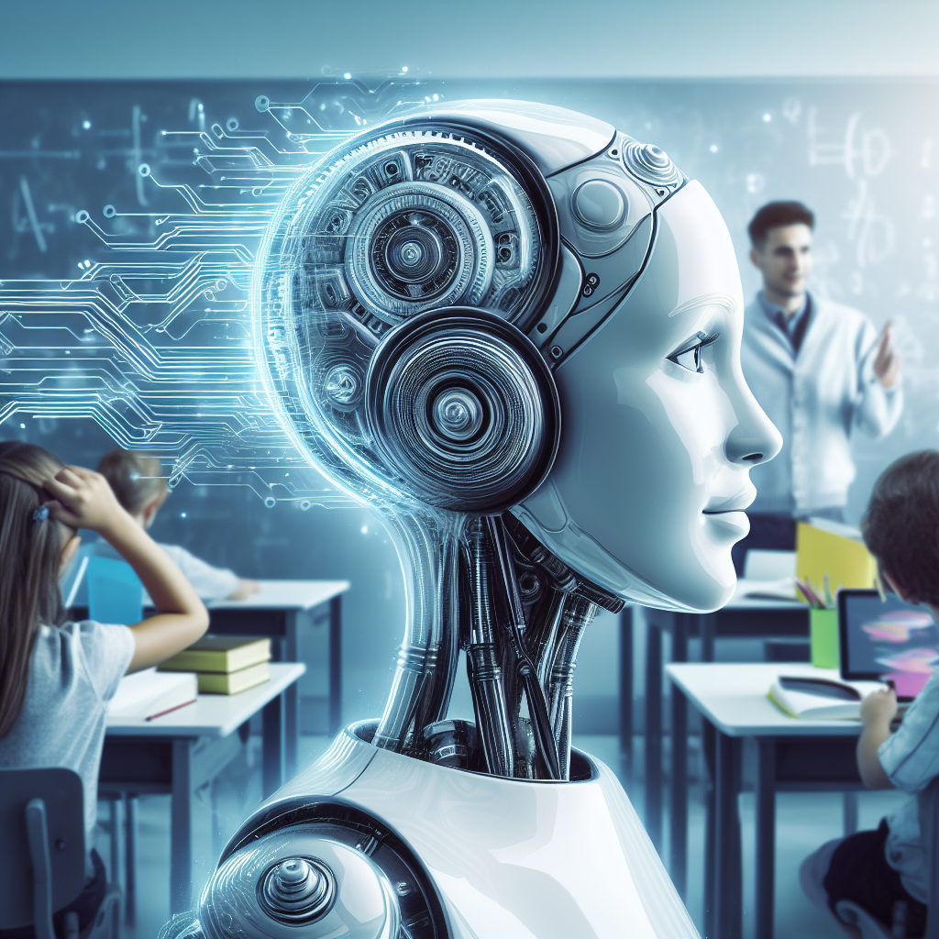
Висновок
Штучний інтелект стає все більш популярним серед усіх учасників навчального процесу. Хоча є проблеми та виклики для його повної інтеграції в організацію навчання, застосування штучного інтелекту може поліпшити якість та ефективність навчання у школі, коледжі та університеті. Проте обов’язково варто пам’ятати, що його використання має супроводжуватися обережністю та критичним ставленням до наданої інформації.

